Slide 1
ГЕОФИЗИКА
И
ФИЗИКА ПЛАНЕТ
(вводные лекции)

Slide 2
КОСМИЧЕСКИЕ
ОКРЕСТНОСТИ
ЗЕМЛИ – МУЗЕЙ РОЖДЕНИЯ И ЭВОЛЮЦИИ ПЛАНЕТ

Slide 3
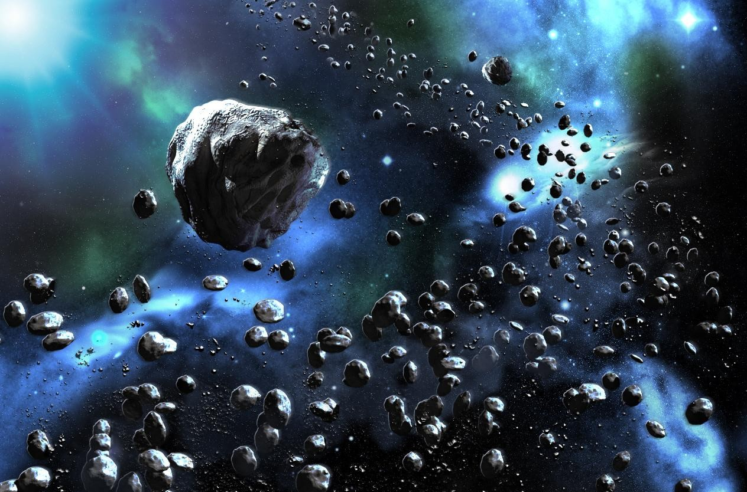
Согласно современным данным NASA-CNEOS обнаружено
более 15 000 астероидов и метеороидов
сближающихся с Землей

Slide 4
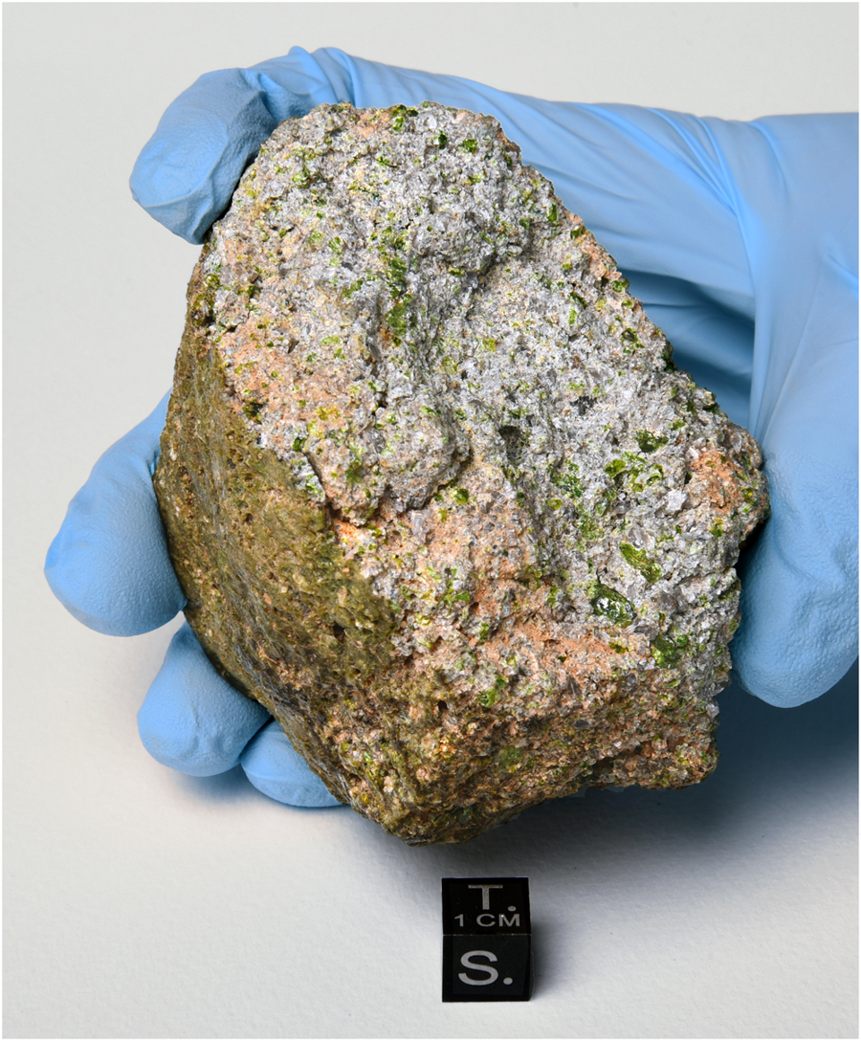
В 2018 году найден старейший метеорит в истории Солнечной
системы.
Возраст находки
оценивают в 4,565 млрд. лет. Метеориту почти столько же лет, сколько самой Солнечной системе.
Объект NWA 11119, скорее всего, является осколком древней протопланеты, которая погибла, едва сформировавшись.
Одновременно эта
находка указывает на
время самого раннего
вулканизма в
Солнечной системе.
Университет Нью-Мексико

Slide 5
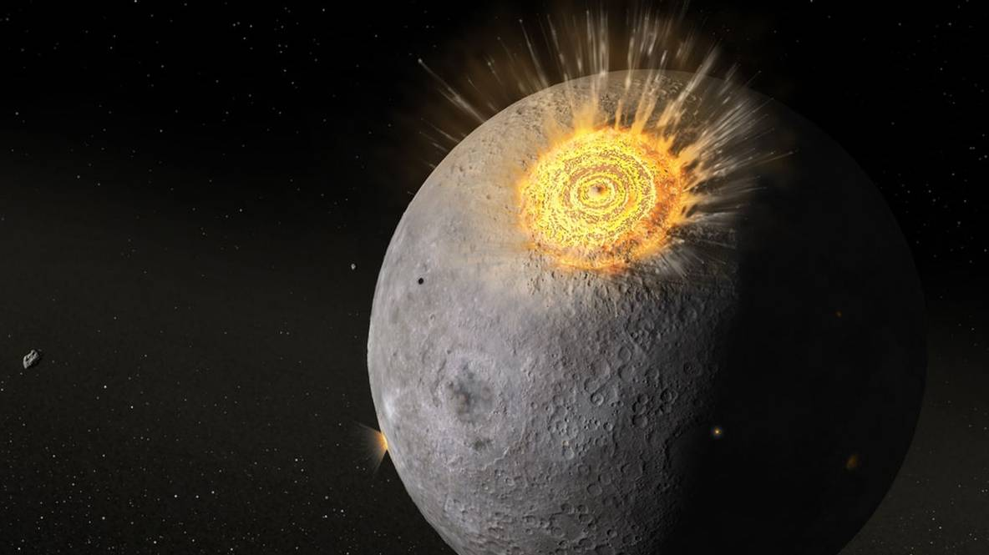

Slide 6
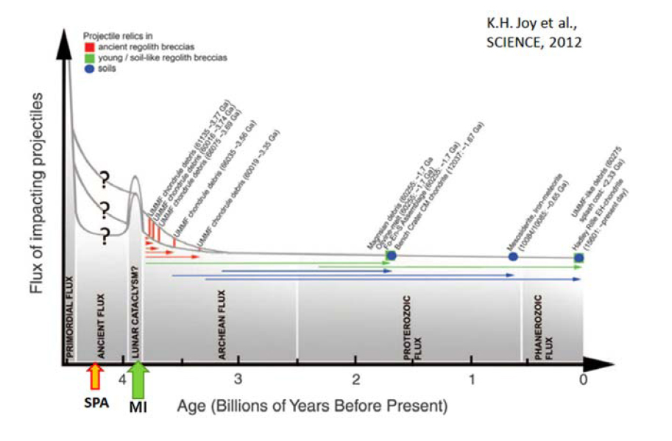

Slide 8
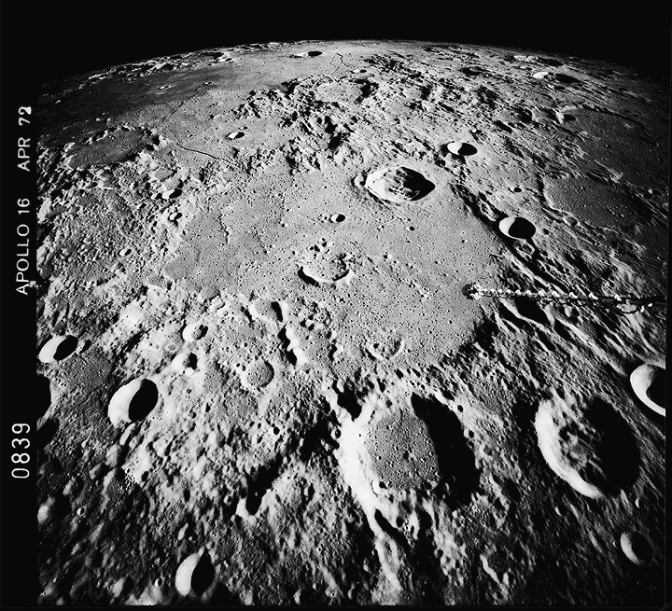

Slide 9
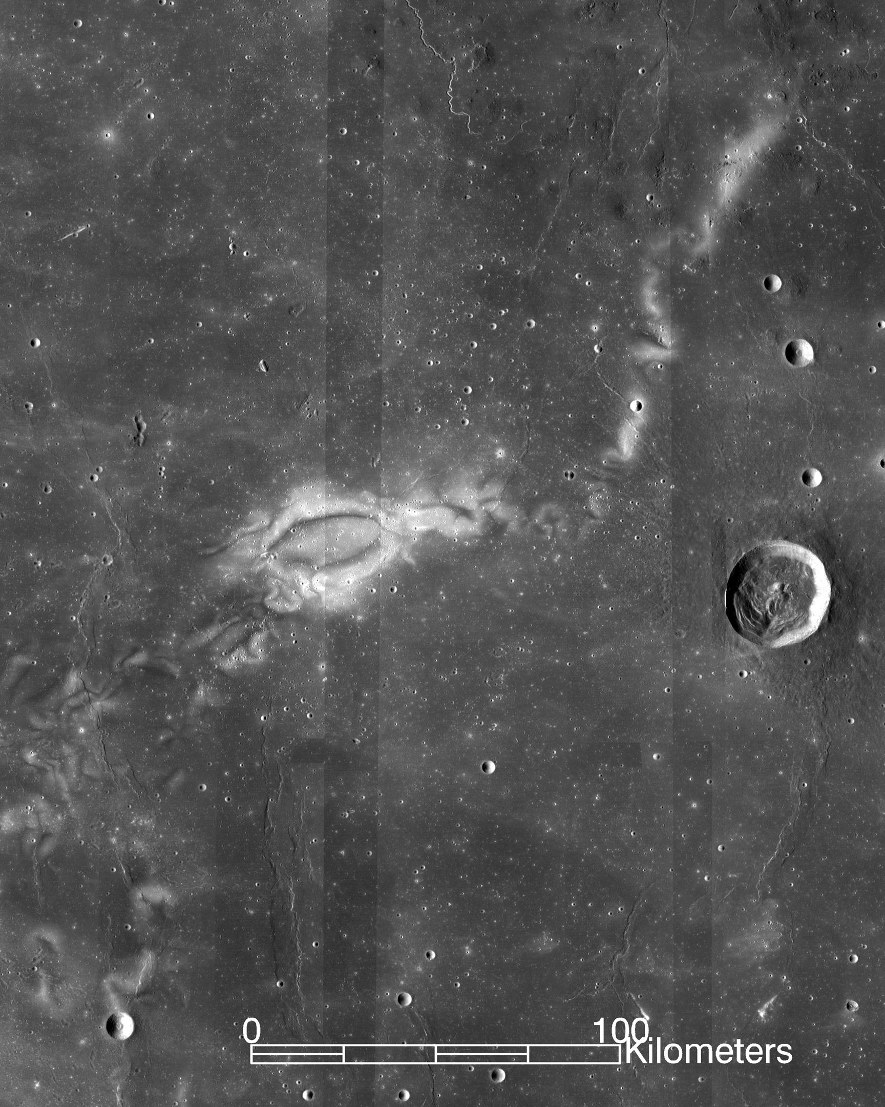
ЗАГАДОЧНЫЕ
ДИФФУЗНЫЕ СТРУКТУРЫ
НА ПОВЕРХНОСТИ
ЛУНЫ
Снимок ЛРО
Образование
РЕЙНЕР -ГАММА

Slide 10
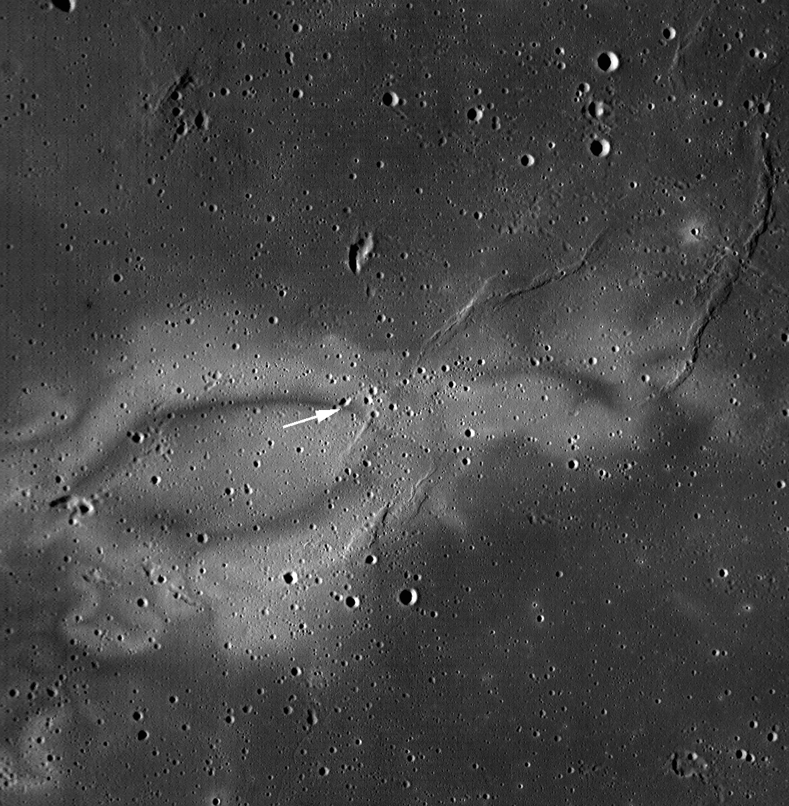
ДИФФУЗНАЯ СТРУКТУРА РЕЙНЕР-ГАММА
снимок
ЛРО

Slide 11
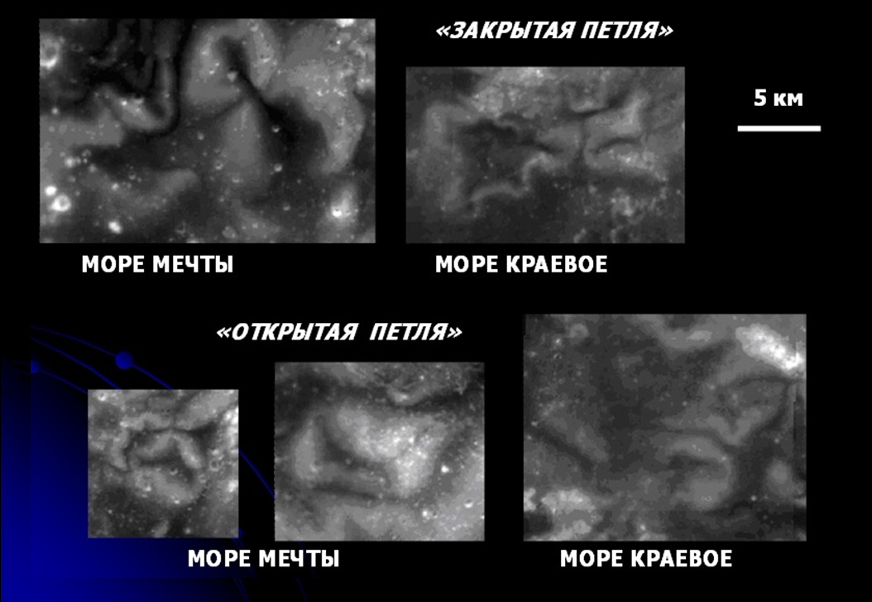

Slide 12
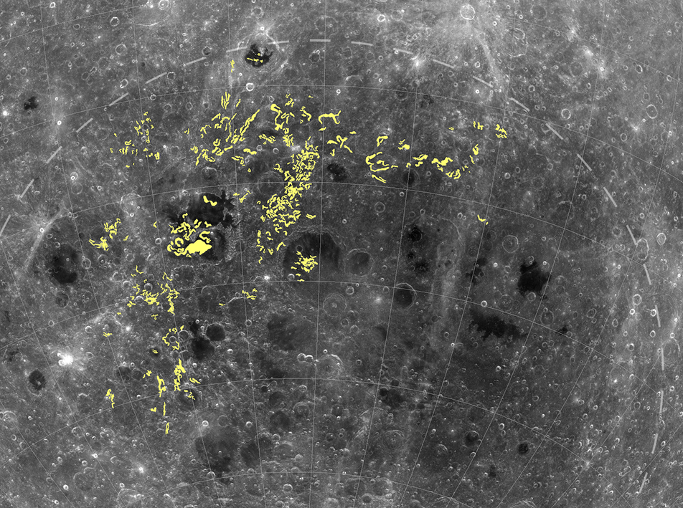
НА ЛУНЕ ОБНАРУЖЕНО БОЛЕЕ 100 ДИФФУЗНЫХ СТРУКТУР

Slide 13
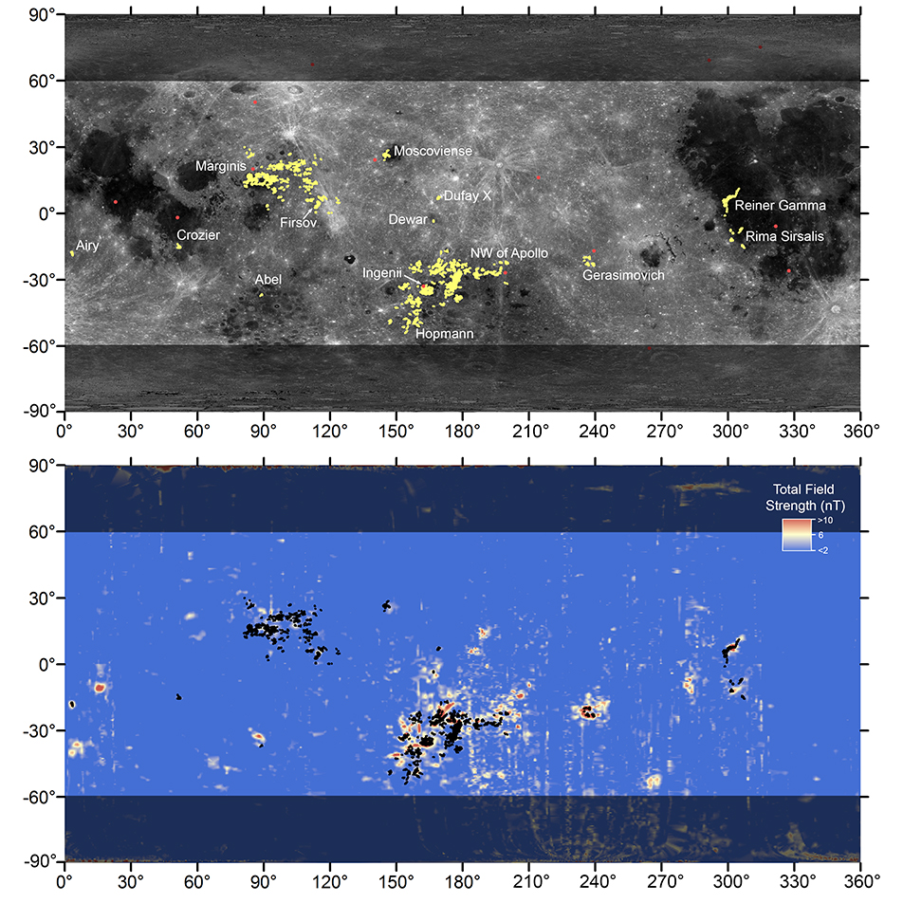
ДИФФУЗНЫЕ
СТРУКТУРЫ –
МАГНИТНЫЕ
АНОМАЛИИ

Slide 14
ДИФФУЗНЫЕ СТРУКТУРЫ – ПОВЕРХНОСТНЫЕ ОБРАЗОВАНИЯ

Slide 15
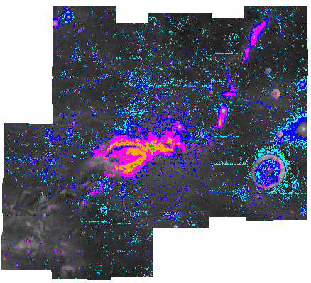
ДИФФУЗНАЯ СТРУКТУРА РЕЙНЕР-ГАММА
ГАИШ – Пик дю МИДИ

Slide 16
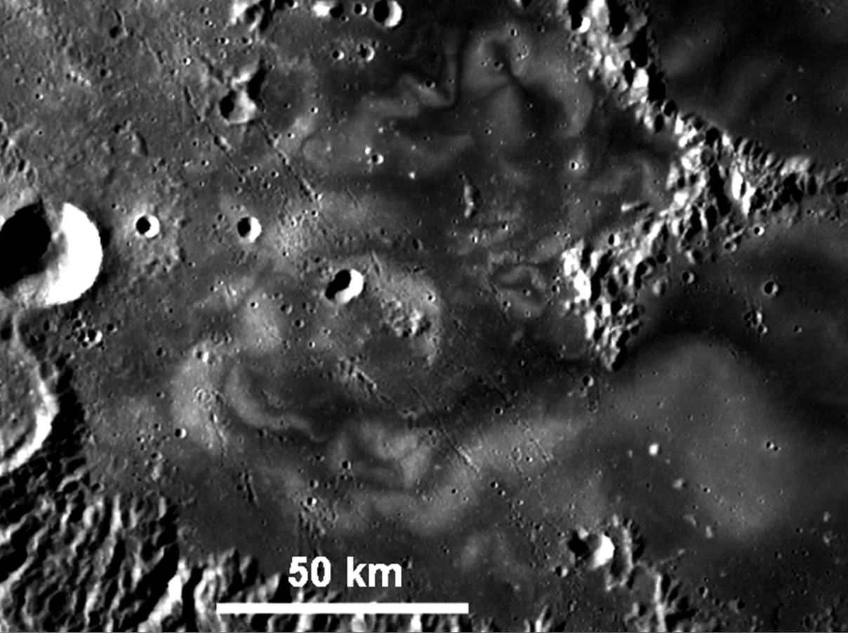
ВОЗРАСТ ДИФФУЗНЫХ СТРУКТУР ОКОЛО 10 МЛН. ЛЕТ (!)

Slide 17
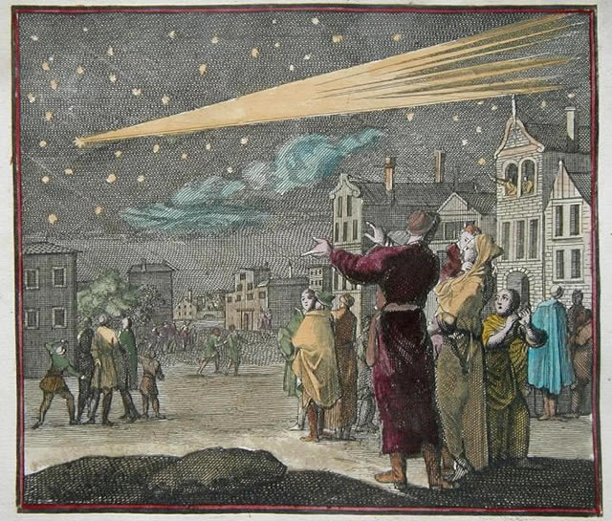

Slide 18
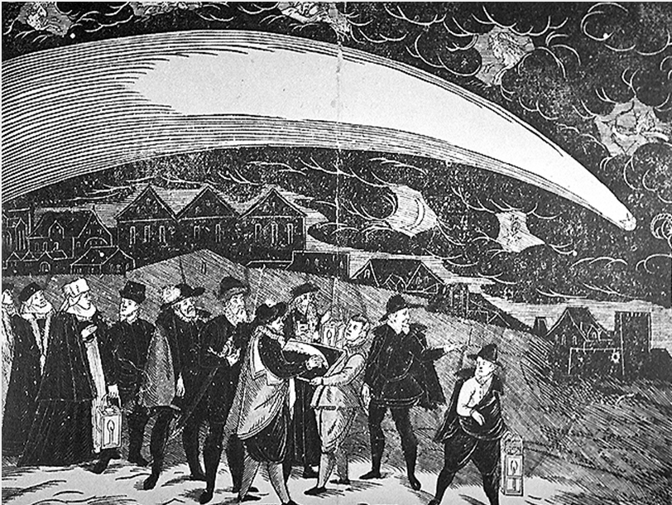
КОМЕТА 1577 ГОДА

Slide 19
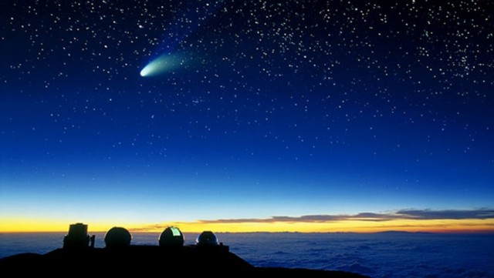
КОМЕТА ХЕЙЛА – БОППА 1997 ГОДА

Slide 20
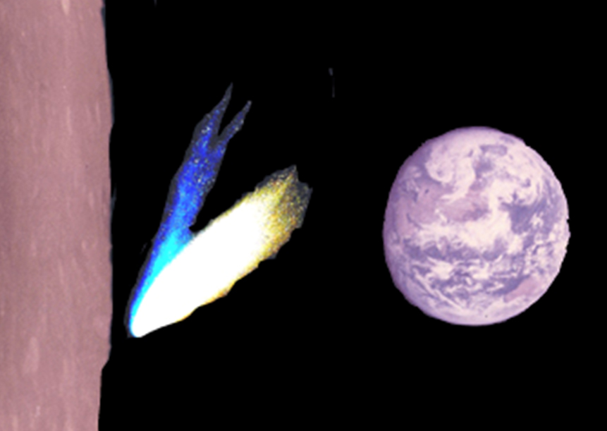
НАБЛЮДАЕМЫЕ ДИФФУЗНЫЕ СТРУКТУРЫ –
СЛЕДЫ НЕДАВНИХ ПАДЕНИЙ КОМЕТ

Slide 21
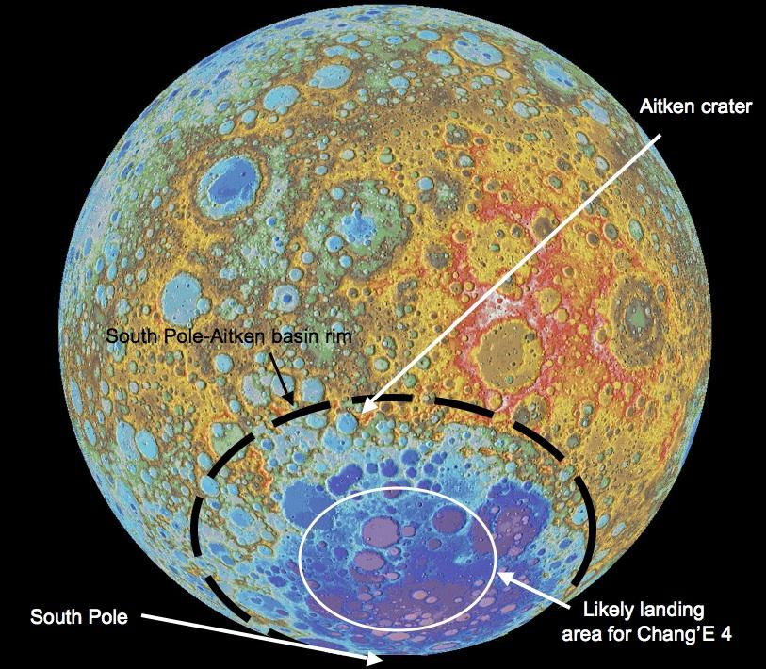
ЗАГАДКА БАССЕЙНА «ЮЖНЫЙ ПОЛЮС - ЭЙТКЕН»

Slide 22
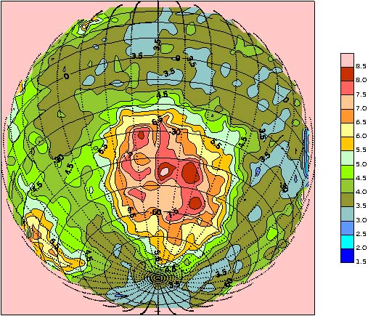
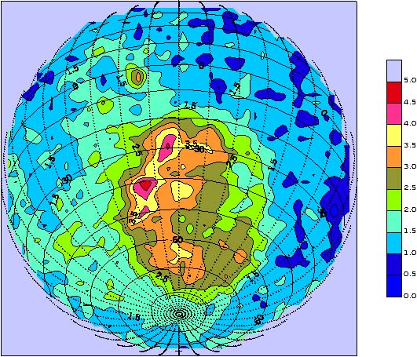
ЮЖНЫЙ ПОЛЮС - ЭЙТКЕН
РАСПРЕДЕЛЕНИЕ
ЖЕЛЕЗА
РАСПРЕДЕЛЕНИЕ ТОРИЯ

Slide 23
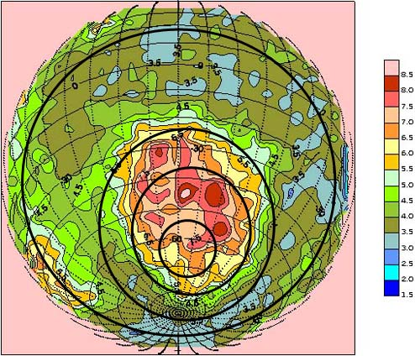
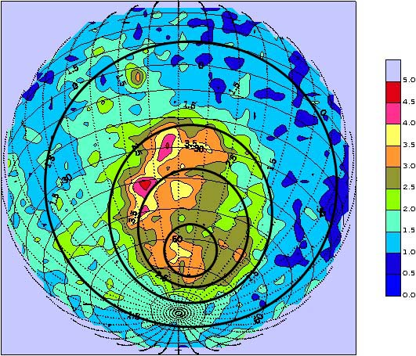
ЮЖНЫЙ ПОЛЮС - ЭЙТКЕН
РАСПРЕДЕЛЕНИЕ
ЖЕЛЕЗА
РАСПРЕДЕЛЕНИЕ ТОРИЯ

Slide 24
ВНЕШНЕЕ КОЛЬЦО БАССЕЙНА «ЮЖНЫЙ ПОЛЮС – ЭЙТКЕН»

Slide 25
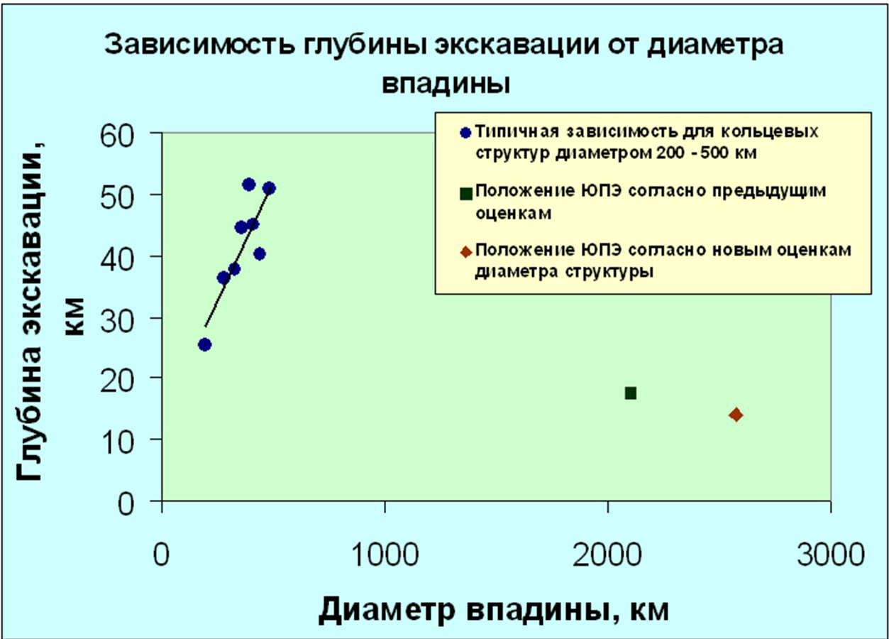
АНОМАЛЬНОЕ ОТНОШЕНИЕ «ГЛУБИНА-ДИАМЕТР»

Slide 26
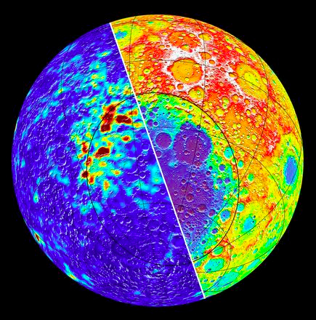
МАГНИТНЫЕ АНОМАЛИИ В БАССЕЙНЕ
ЮЖНЫЙ ПОЛЮС - ЭЙТКЕН

Slide 27
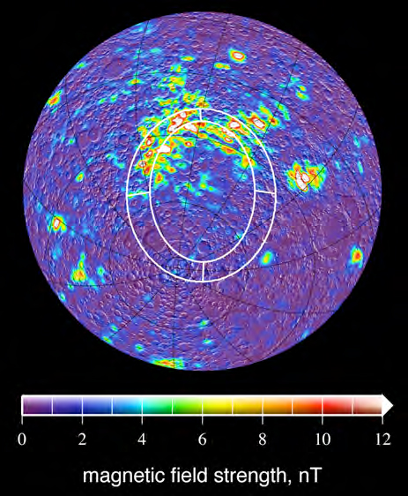
Модель,
соответствующая косому падению ударника:
направление падения:
примерно с юга на север, угол падения 45°, диаметр ударника 125 км, скорость падения 15 км/с.
Wieczorek et al.,
2011.
МАГНИТНЫЕ АНОМАЛИИ В ВЫБРОСАХ
ИЗ БАССЕЙНА ЮПЭ

Slide 28
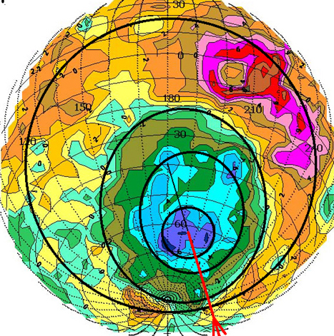
ТРАЕКТОРНАЯ АНОМАЛИЯ УДАРНИКА

Slide 29
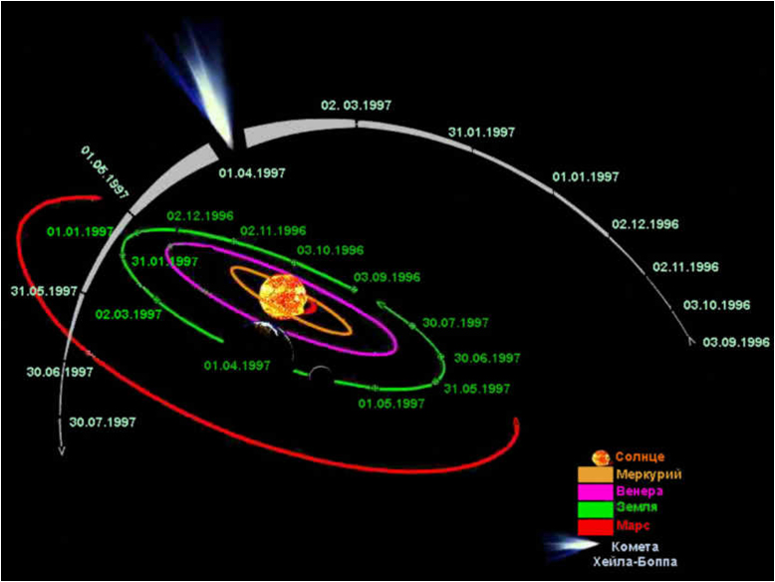
ТРАЕКТОРИЯ ДВИЖЕНИЯ В СОЛНЕЧНОЙ СИСТЕМЕ
КОМЕТЫ ХЕЙЛА – БОППА

Slide 30
ТАКИМ ОБРАЗОМ,
БАССЕЙН ЮПЭ МОГ
БЫТЬ ОБРАЗОВАН
ПАДЕНИЕМ
ГИГАНТСКОЙ
КОМЕТЫ
4,2 – 4,3 МЛРД. ЛЕТ НАЗАД

Slide 33
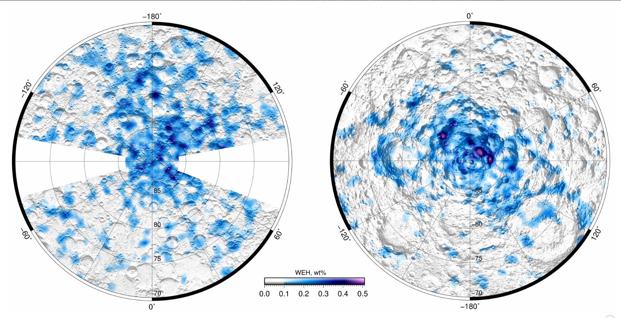
РАСПРОСТРАНЕНИЕ В ПОЛЯРНЫХ ОБЛАСТЯХ ЛУНЫ
ВОДЯНОГО ЛЬДА (ДАННЫЕ ЛРО-ЛЕНД, 2018)

Slide 35
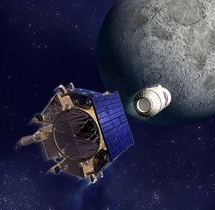
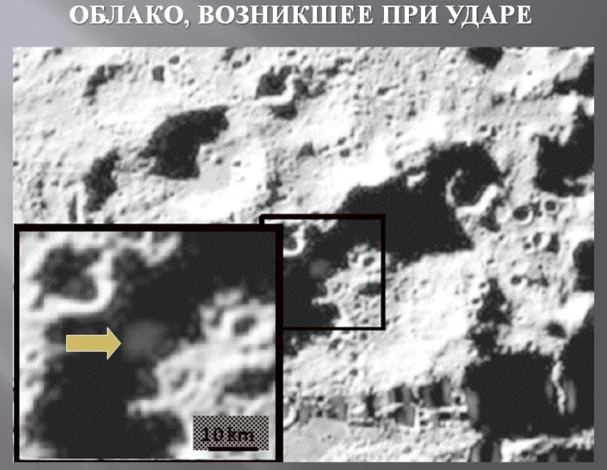
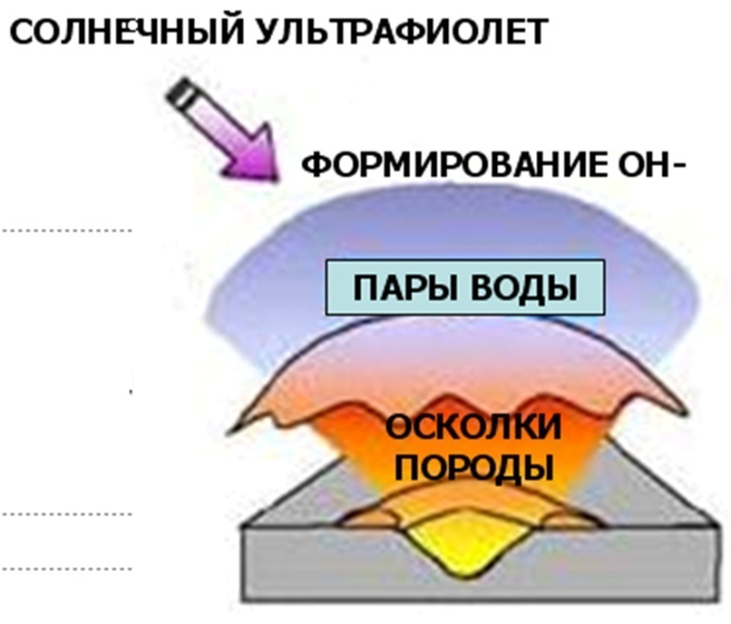

Slide 37
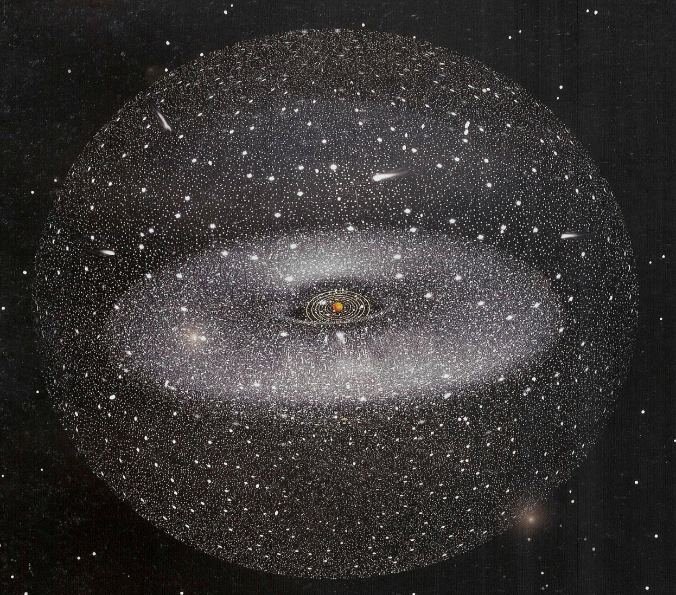
Предполагаемое расстояние до внешних границ облака Оорта от Солнца составляет от 50 000 до 100 000 а.е. — примерно, в среднем световой год.
ОБЛАКО ООРТА
ПОЯС КОЙПЕРА
Это составляет примерно четверть расстояния
до Проксимы Центавра, ближайшей к Солнцу звезды.

Slide 38
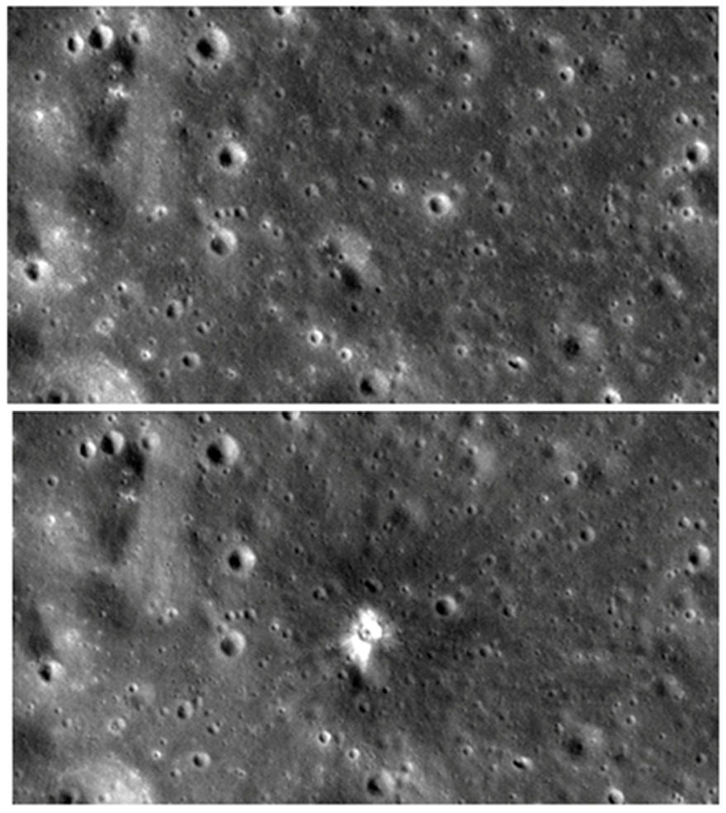
ПОЯВЛЕНИЕ НОВОГО КРАТЕРА (СНИМКИ ЛРО)

Slide 39
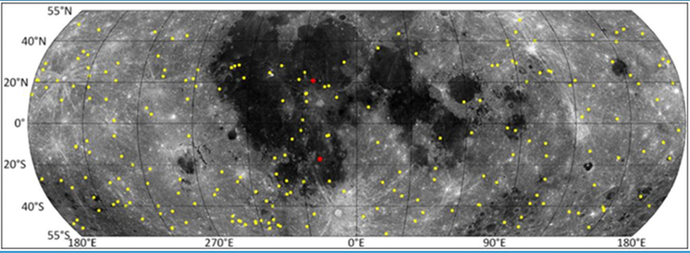
ИСТОРИЯ ПРОДОЛЖАЕТСЯ
ЗА 7 ЛЕТ ПОСТОЯННЫХ СЪЕМОК КАМЕРАМИ
СПУТНИКА ЛРО ОБНАРУЖЕНО ПОЯВЛЕНИЕ
222 НОВЫХ КРАТЕРОВ

Slide 40
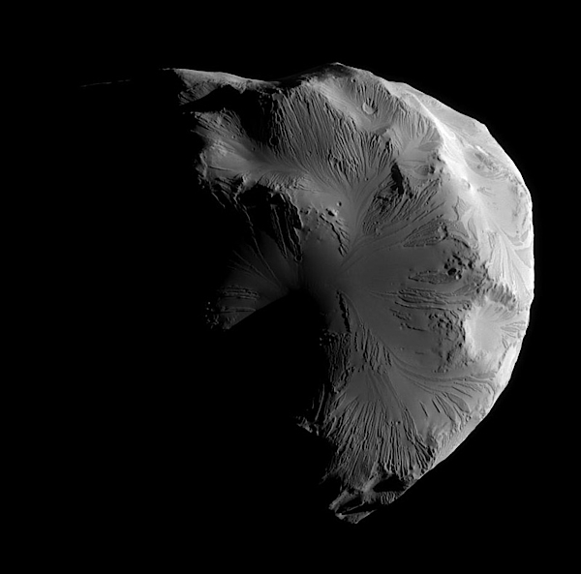
СПУТНИК САТУРНА ЕЛЕНА
ПОВЕРХНОСТЬ МАЛОГО ТЕЛА БЕЗ КРАТЕРОВ (!?)

Slide 41
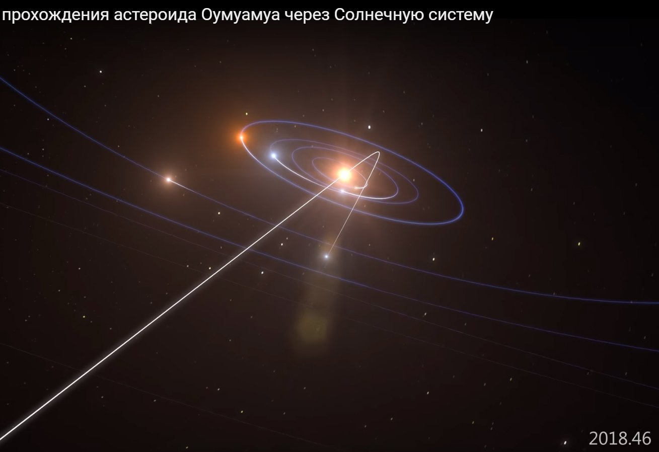
ВИЗИТ ЗАГАДОЧНОГО ПРИШЕЛЬЦА

Slide 42
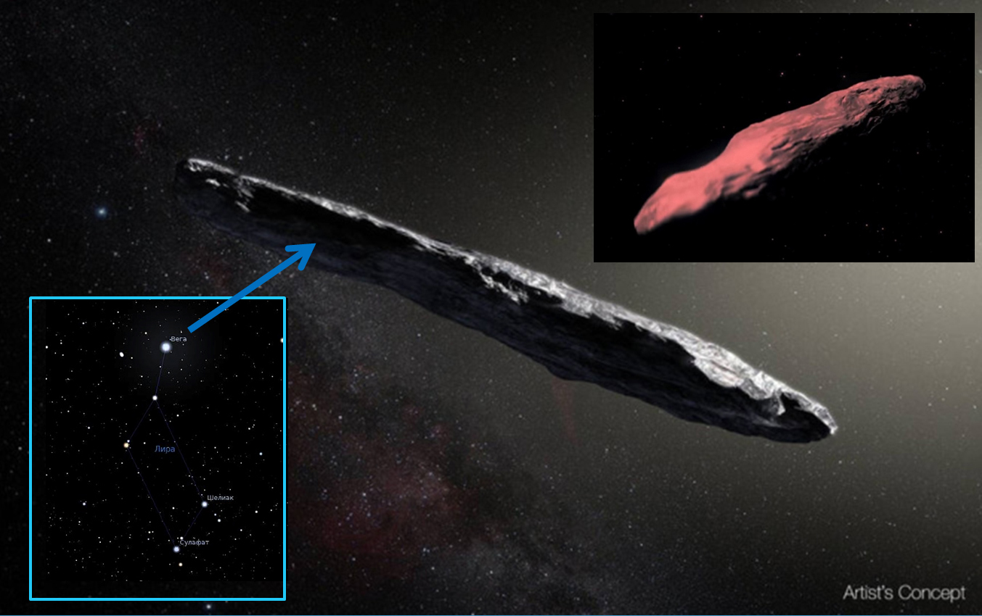
СОГЛАСНО НЕКОТОРЫМ ОЦЕНКАМ «ОУМУАМУА» ПРИБЫЛ
ИЗ ПЛАНЕТНОЙСИСТЕМЫ ВЕГИ
(300 000 СВЕТОВЫХ ЛЕТ) ???

Slide 43
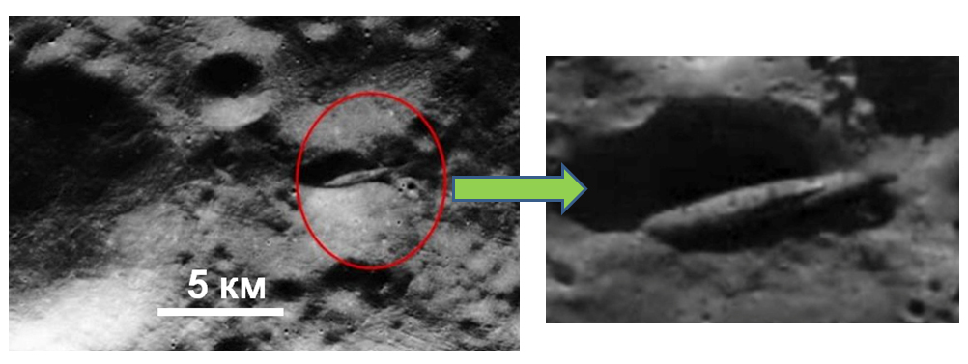
«ДВОЙНИК» ОУМУАМУА ОБНАРУЖЕН НА ЛУННОЙ ПОВЕРХНОСТИ (!?)
(СНИМКИ С БОРТА КК «АПОЛЛОН – 15»)

Slide 44
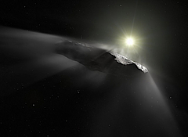
АСТЕРОИД? КОМЕТА? ИЛИ…

Slide 45
СПАСИБО ЗА ВНИМАНИЕ

